Slide 1
CORSO DI BIOLOGIA 8CFU
Due parti:
- Biologia e istologia (5 CFU; 40F) + laboratori (1CFU; 16L)
→ Prof. Stefania Bortoluzzi (responsabile)
- Microbiologia (2 CFU, 16F)
→Prof. Roberta Provvedi
(inizia mar 31 ottobre)

Slide 2
Laurea Triennale in Ottica e Optometria
CORSO DI BIOLOGIA
Prof. Stefania Bortoluzzi
40 ore di lezione frontale
16 ore di esercitazione
Lunedi’ e Mercoledi’10:30-12:30 Fiera 14A e 14D

Slide 3
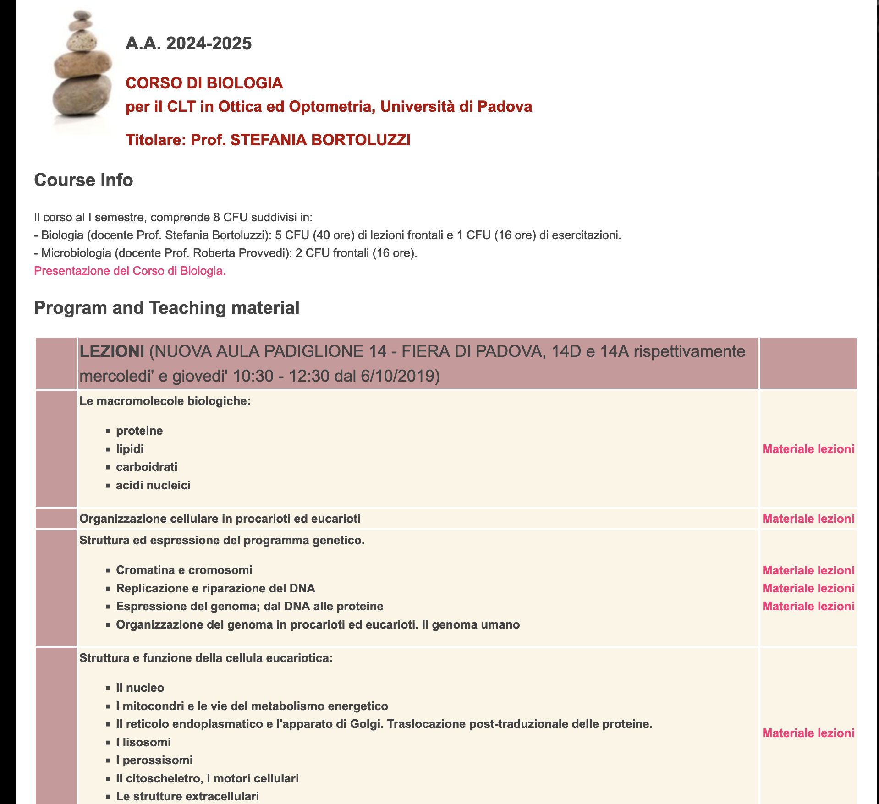
CORSO DI BIOLOGIA
SITO WEB DEDICATO AL CORSO http://compgen.bio.unipd.it/~stefania/Didattica/

Slide 4
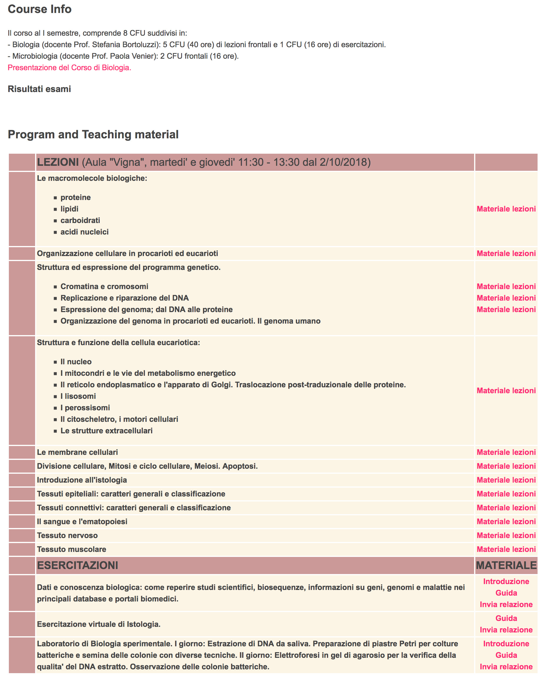
CORSO DI
BIOLOGIA
Programma
Lezioni
BIOLOGIA
ISTOLOGIA

Slide 5
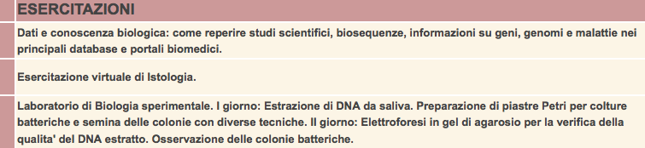
CORSO DI
BIOLOGIA
Programma
Esercitazioni
Dr. Giulia Calabretto

Slide 6
CORSO DI BIOLOGIA
TESTI CONSIGLIATI
Elementi di biologia e genetica
Zanichelli, 2013

Slide 7
CORSO DI BIOLOGIA
TESTI CONSIGLIATI
Elementi di biologia
Edises, 2021

Slide 8
CORSO DI BIOLOGIA
TESTI CONSIGLIATI
Elementi di biologia e genetica
di Peter H. Raven et al.
Piccin-Nuova Libraria, 2018

Slide 9
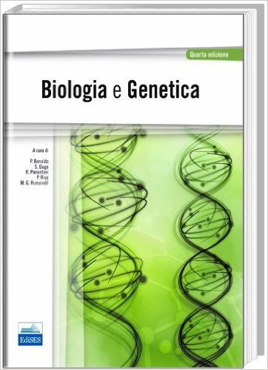
CORSO DI BIOLOGIA
TESTI CONSIGLIATI
Bonaldo et al.
EDISES
2009

Slide 10
CORSO DI BIOLOGIA
TESTI CONSIGLIATI
Biologia. Come funziona la vita. Cellule. Genetica. Con e-book
di Daniel L. Hartl et al.
Zanichelli

Slide 11
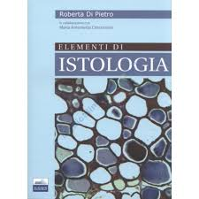
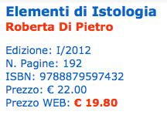
CORSO DI BIOLOGIA
TESTI CONSIGLIATI
EdiSES Edizioni Scientifiche ed Universitarie

Slide 12
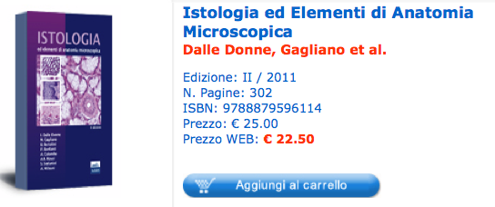
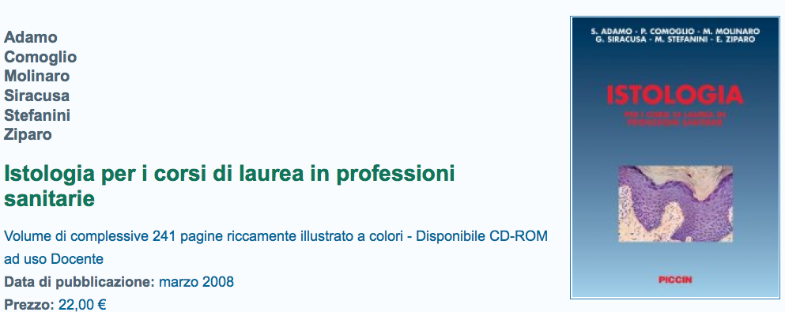
CORSO DI BIOLOGIA
TESTI CONSIGLIATI

Slide 13
CORSO DI BIOLOGIA
Esame finale:
Verifica scritta contenente domande a risposta aperta e test a risposta multipla
Un esame per ogni parte del corso
Voto basato su media ponderata per CFU

